Slide 1




Slide 2
3 局域网和广域网

Slide 3
体验探索：我的一天
分析我的一天，从早晨起床到晚上睡觉，从家里到学校，从学习到生活，哪些地方用到了网络呢？

Slide 4
信息系统与通信网络
分组活动1：
以一个熟悉的功能强大的信息系统为例，它是通过网络将哪些相关的信息系统连接起来的（画出示意图）。

Slide 5
信息系统与通信网络
分组活动2：
讨论如果没有网络，你们使用的信息系统还能正常使用吗？

Slide 6
局域网与广域网
实践活动：
网络的分类标准很多，利用网络查询，按网络覆盖的地理范围大小，网络可以怎么划分？简单说一说各自的特点？

Slide 7
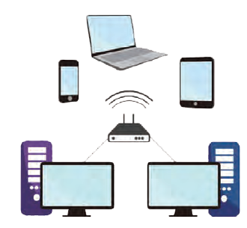
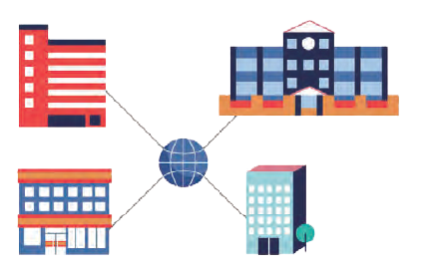
局域网与广域网
按网络覆盖的地理范围大小，把计算机网络划分为局域网和广域网。
局域网
城域网
广域网
因特网是覆盖最大范围的广域网

Slide 8
数据交换技术
思考1：
A、B两地间有公交专线，早高峰期间从A地到B地，你觉得是坐公交快，还是自己开车快？为什么？
如果从你的计算机传送一张照片到你朋友的计算机，你认为比较快、较直接的方式是什么？

Slide 9
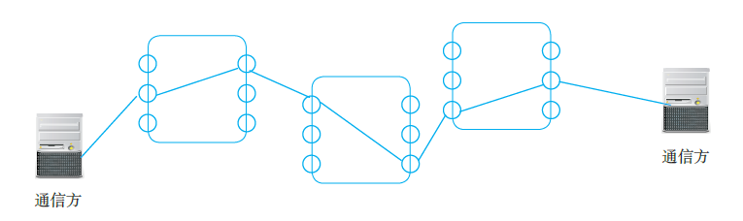
数据交换技术
1.电路交换
采用电路交换技术时，需要在通信双方之间建立一条通道，所有的数据都通过这条通道实时传输。

Slide 10
数据交换技术
1.电路交换
思考2：电路交换的优缺点？

Slide 11
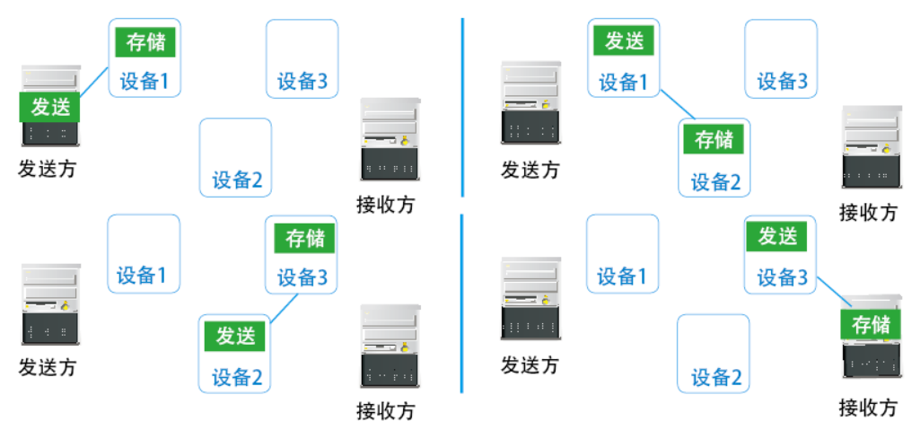
数据交换技术
2.报文交换
存储——转发
要求在通信双方之间建立物理通道，发送方把发送的数据作为整体发给网络中的交换设备，这些交换设备依次传递，最终把数据发送到目的地。

Slide 12
数据交换技术
2.报文交换
存储——转发
思考3：报文交换技术的优缺点？

Slide 13
数据交换技术
3.分组交换
分组交换与报文交换相似，但分组交换时每次传送的数据长度是有限的，原来的信息会按照限定大小分成许多个“小包”，然后分别发送这些“小包”。

Slide 14
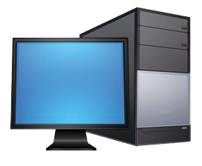
数据交换技术
3.分组交换
发送方
接收方
虚电路交换：发送方和接收方建立一条逻辑通道，按顺序传输数据“小包”。
类比：一个快递员将包裹分为若干份，从出发点到目的地寻找一条路线，依次将包裹按这一路线送达。

Slide 15
数据交换技术
3.分组交换
发送方
接收方
组装
数据报交换：不同的数据 “小包”可以通过不同的路径到达目的地，先发的不一定先到，需要根据次序重新组装。
类比：若干个快递员将若干份有次序信息的包裹，按照不同的路线，从出发点到达目的地。

Slide 16
数据交换技术
你觉得这些图分别代表了哪种数据交换方式？
电路交换
报文交换
分组交换

Slide 17
数据交换技术
分组活动3：
根据三种数据交换技术的特点，分别指出适用的场合。
1.电路交换
适合实时要求高的交互性传输。
2.报文交换
提高网络使用率，传输延时。
3.分组交换
兼有两者的优点。

Slide 18
总结归纳
1.体验探索“我的一天”——感受网络的作用。
2.分组活动1——信息系统与通信网络的关系。
3.实践活动——局域网与广域网。
4.类比生活中的实例——三种数据交换技术的数据传输过程及特点。

Slide 19
拓展作业
上网搜索什么是网络拓扑？

Slide 20
谢谢观看
Thanks for watching

